Slide 1
Использование игровых технологий в нравственно- экологическом воспитании детей младшего школьного возраста.
Выполнила
учитель начальных классов
МОУ СОШ № 20
Дубинина Елена Игоревна

Slide 2
Под экологическим образованием подразумевается непрерывный процесс обучения, воспитания и развития, направленный на формирование общей экологической культуры и ответственности.
Главная задача и цель экологического воспитания – формирование человека, который в шкале ценностей ставит охрану жизни и среды обитания на первое место.
Цель экологического воспитания детей должна включать бережное отношение человека к природе, раскрытие эстетического, познавательного, оздоровительного, практического значения природы в жизни людей

Slide 3
Дети младшего возраста, прежде всего, воспринимают окружающий мир в игровой деятельности. Этот возраст — начальная ступень формирования осознанного отношения к растениям, животным, предметам, к себе, как части природы.
Игровая деятельность по-прежнему остается приоритетной, наиболее легко воспринимаемой детьми

Slide 4
Под игровыми технологиями в образовании подразумевается:
технология (процесс) проведения конкретной игры;
технология проведения группы игр или игровых программ;
применение игры в других различных видах деятельности

Slide 5
Формы игровых технологий, которые применяются в экологическом образовании, разнообразны и многочисленны.

Slide 6
По содержанию, методике и технологии проведения игровых занятий можно выделить несколько форм: познавательные экологические занятия с элементами игры, ролевые игры, сценарии экологических мероприятий (акций), праздники, КВН, брейн-ринги, конкурсы, игры-путешествия, викторины, игровые конкурсные программы, инсценировки, игры-практикумы, экологические опыты, эколого-психологические тренинги и многое другое.

Slide 7
Экологические игры бывают:
ролевые;
дидактические;
имитационные;
соревновательные;
игры-путешествия.

Slide 8
Дидактические игры на уроках русского языка

Slide 9
Игра «Клички»
Цель: формирование процесса словоизменения и словообразования, закрепление фонетического и грамматического разбора слов, правописание собственных имён.
Ход: Образуйте клички животных от следующих слов:
ШАР, СТРЕЛА, ОРЁЛ, РЫЖИЙ, ЗВЕЗДА.

Slide 10
Дидактические игры на уроках математики

Slide 11
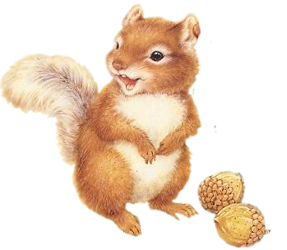
«Помоги Белочке собрать орехи» 8--
9-3
8-7
6-2
6+1
9-2
3+4
0+7
5+2

Slide 12
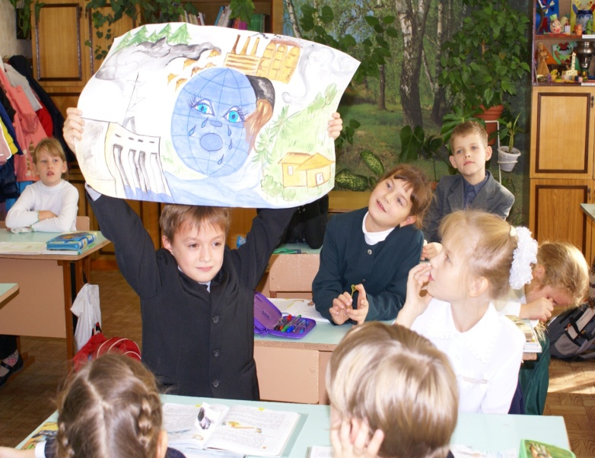
Игры по окружающему миру

Slide 13
«Эти разные цветы». Задачи: Закрепить знания детей о комнатных и дикорастущих цветах. Развивать познавательную активность детей, умение использовать в работе ранее полученные знания. Формировать умение работать в парах. Развивать интерес и любовь к природе. Эта дидактическая игра может использоваться как на развивающих часах, так и во время урока для работы в парах. Карточки раздаются заранее.

Slide 14
Игра: "Четвертый лишний" Послушай названия животных и растений. Подумай, к какой природной зоне можно отнести большинство. Найди лишнее. АРКТИКА. 1. мох, лишайники, водоросли, рогоз 2. водоросли, ягель, мох, дриада 3. морж, кайра, крот, чайка 4. кит, тюлень, лось, белый медведь 5. овцебык, морж, белый гусь, гадюка 6. сайка, кайра, моллюски, варан

Slide 15
Спасибо за внимание!

